Slide 1
Tuần 12
Bài 28: Luyện tập
TOÁN 1

Slide 2



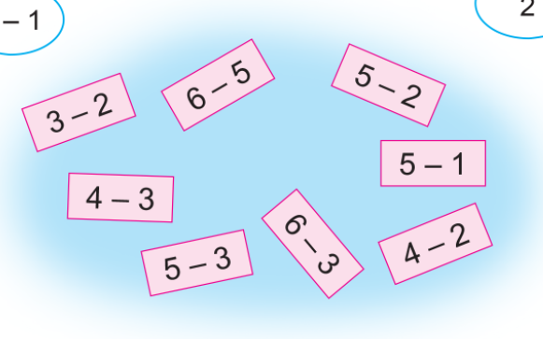
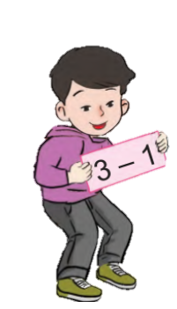
1
Tìm kết quả của mỗi phép tính :
2
3 - 1

Slide 3
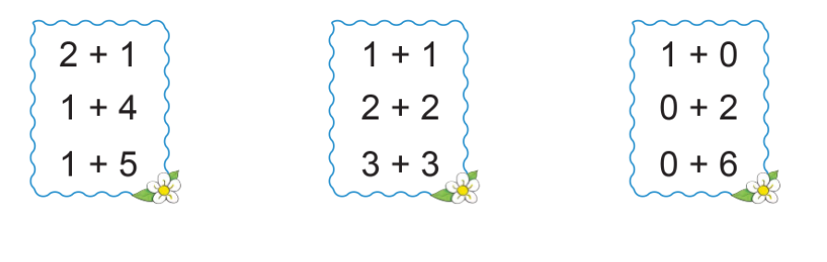
2
Tính nhẩm :
1
0
5
2 - 1 = …..
5 - 4 = …..
1
5 - 5 = …..
6 - 6 = …..
5 - 0 = …..
6 - 0 = …..
0
6

Slide 4
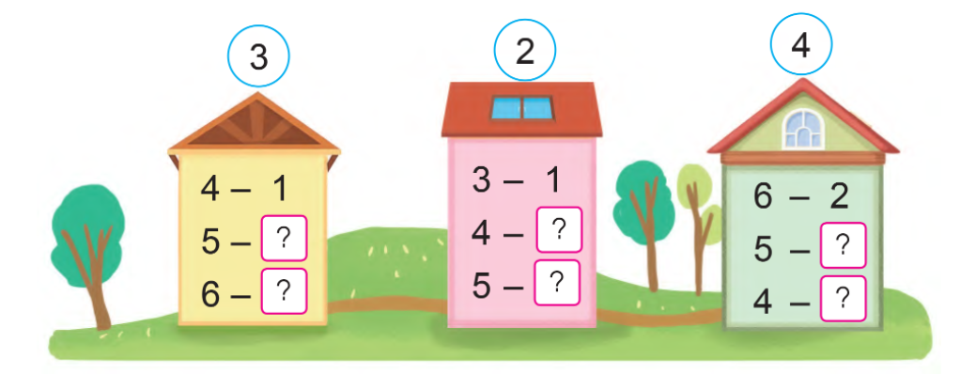
3
Số ?
?
?
2
2
?
1
3
3
?
?
4
?

Slide 5
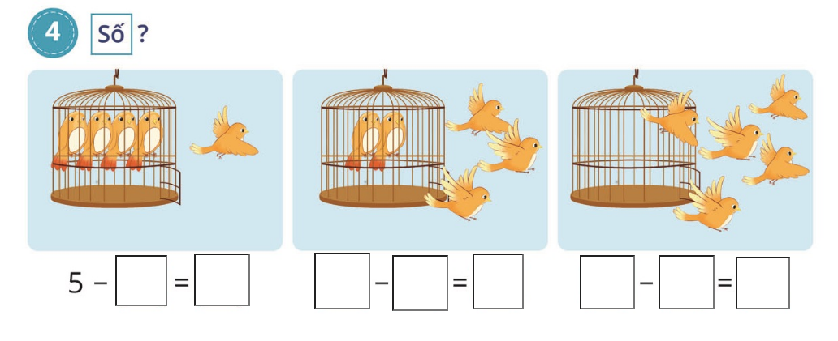
4
Số ?
5
- =
2
3
?
?
?
- =
5 - =
5
5
0
1
4
?
?
?
?
?

Slide 6

5
Xem tranh rồi nêu các phép trừ thích hợp :
3 - 1 = 2
5 - 1 = 4
6 - 3 = 3

